Slide 1
Pozdravljen/a,
Danes sem zate pripravila prav posebno zgodbico.
Najprej jo poslušaj, potem pa še preberi (lahko prosiš koga, da ti prebere).

Slide 2
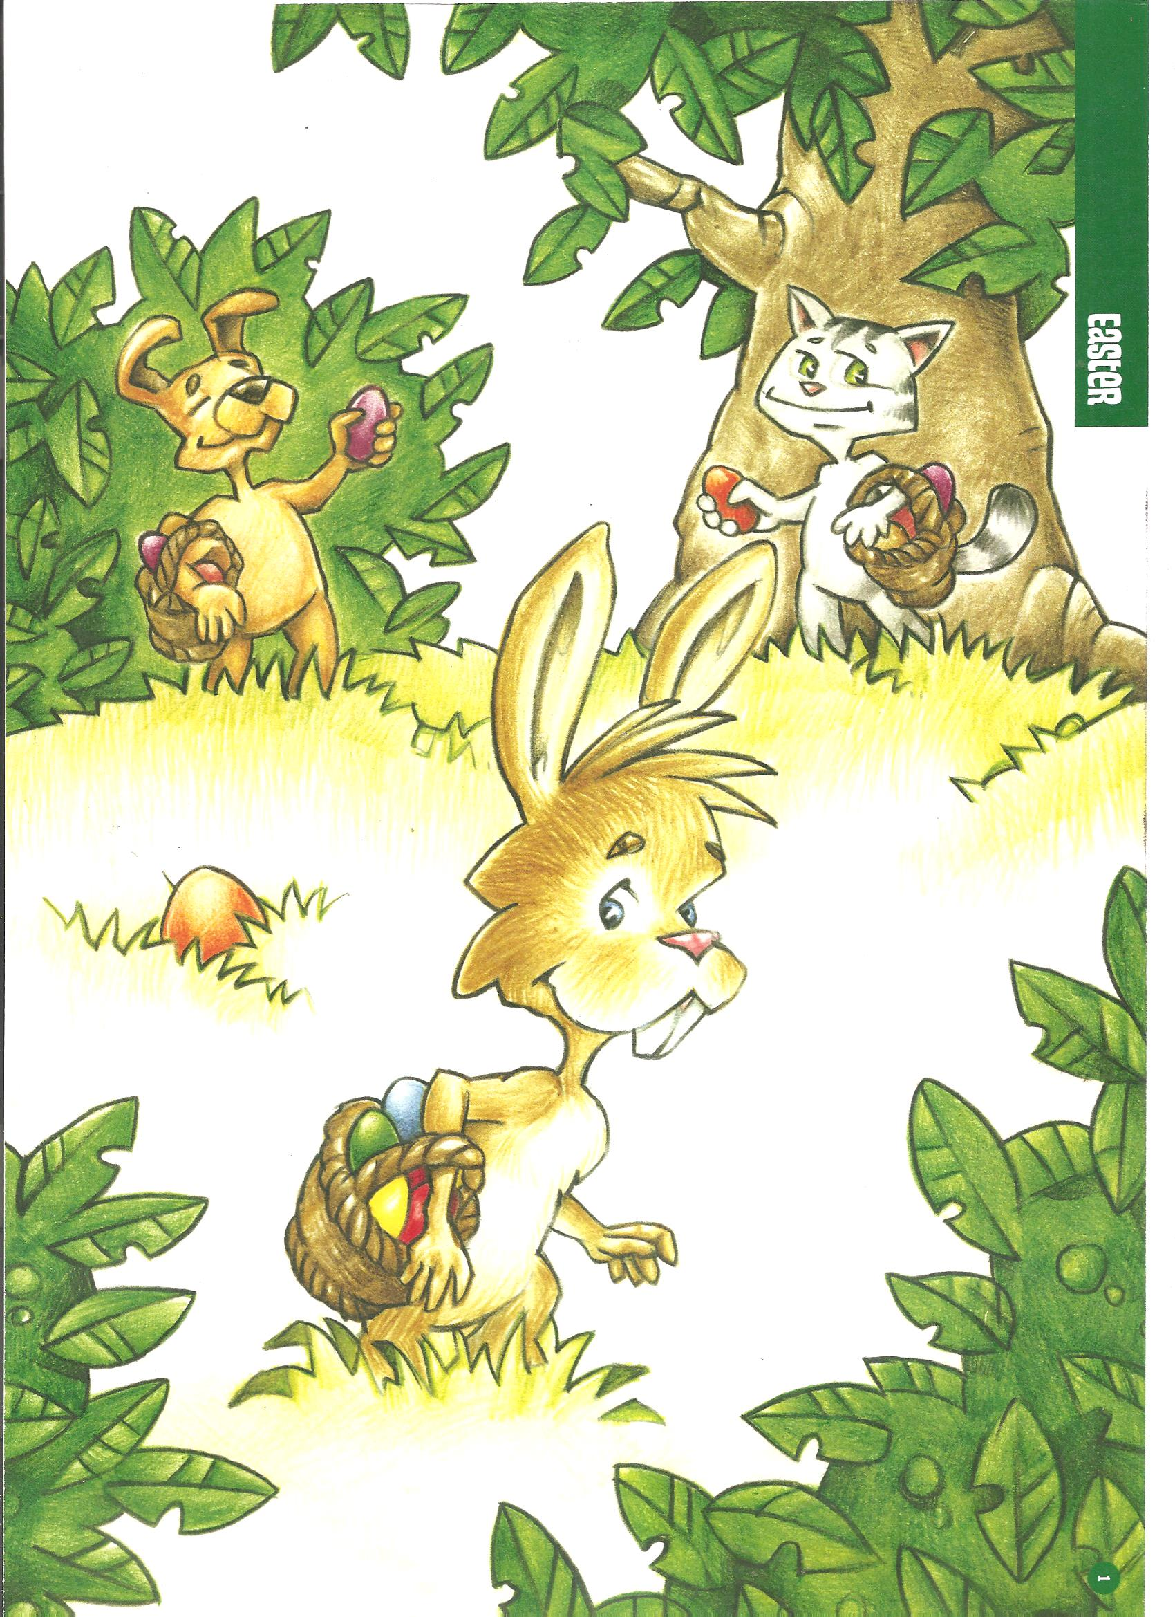
Bila je je Velika noč. Velikonočni zajček in njegovi prijatelji so imeli lov na velikonočna jajca na vrtu. Bilo je na stotine čudovitih, pisanih jajc, skritih povsod.
Vsi so imeli svoje košarice.
Velikonočni zajček je bil zelo srečen. Našel je že 8 jajc. Dva modra, dva rumena, dva rdeča in dva zelena. Bi je zadovoljen.
Skakal je naokoli in pel svojo veselo pesmico.
„Jaz sem velikonočni zajček in skačem naokoli. Všeč mi je Velika noč. Velika noč je tu.“

Slide 3
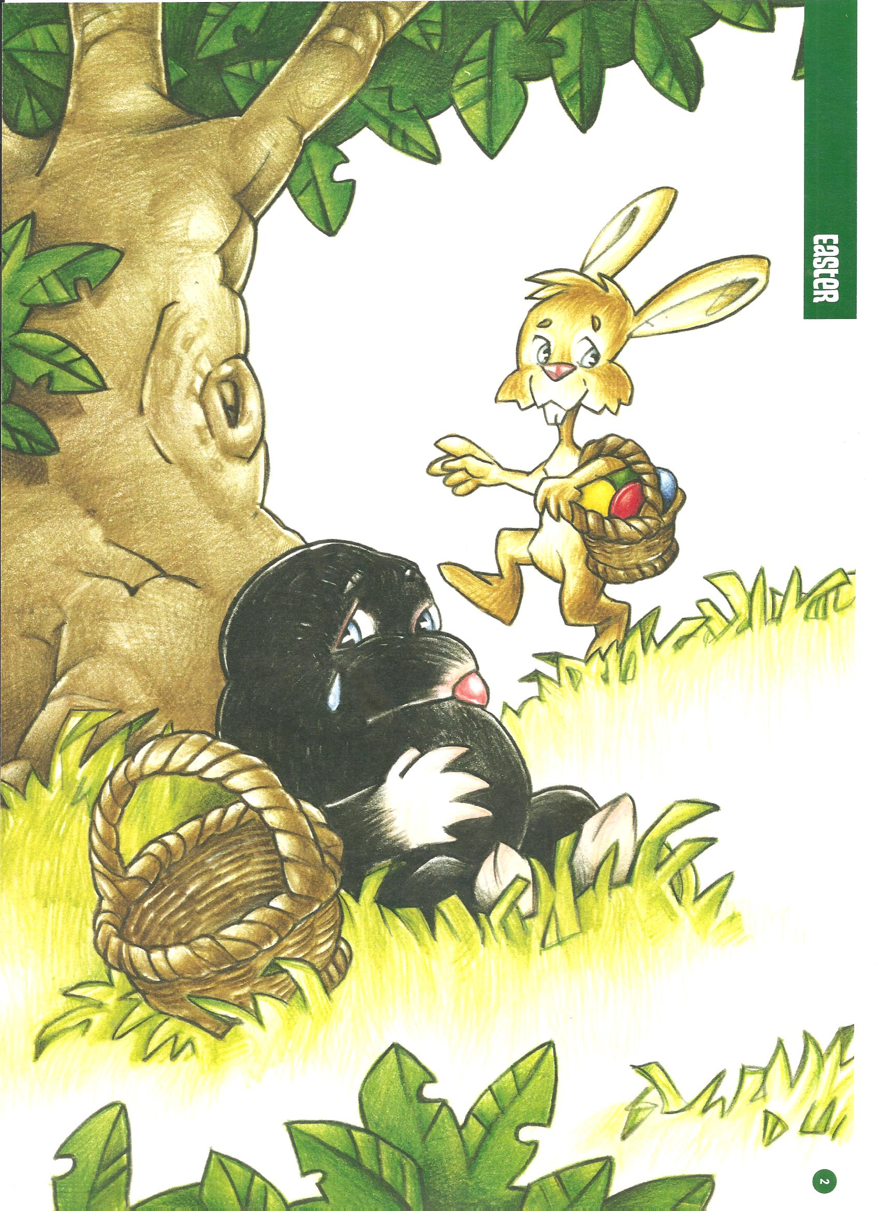
Ko je skakal naokoli je videl svojega prijatelja krta. Krt je sedel pod drevesom in bil je zelo žalosten.
Velikonočni zajček ga vpraša:
„Zakaj si tako žalosten prijateljček? Velika noč je, moral bi biti vesel in skakati naokoli, iskati jajčka.“
„Ne vidim dobro in zelo težko najdem kakšno jajce. Našel sem samo eno jajce do sedaj, pa še tega sem izgubil. Imel sem ga v košari, pa ga ni več.“
Velikonočnemu zajčku je bilo žal za krta.

Slide 4
„Izvoli, lahko imaš polovico mojih jajc. Enega modrega, enega rdečega, enega rumenega in enega zelenega,“ je rekel Velikonočni zajček in položil jajca v krtovo košaro.
Krt je bil presrečen. „Hvala zajček, ti si zelo dober prijatelj,“je rekel krt in vstal.

Slide 5
Ko je vstal, sta pod drevesom zagledala najlepše velikonočno jajce, kar jih je Velikonočni zajček kdaj videl. Svetleče, pisano in prekrito s čudovitimi vzorci.
„Krt, tukaj je tvoje jajce. Sedel si na njem. Čudovito je.“
„ Res?“ je vprašal krt. „Tako ali tako ga ne vidim dobro. Če želiš, ga lahko imaš. Jaz sem zadovoljen s tistimi, ki si mi jih ti dal.“
„Lahko? O hvala krt, ti si tudi zelo dober prijatelj.“

Slide 6
Vzela sta svoji košari in skupaj odšla iskat še druga jajca.

Slide 7
Upam, da ti je bila zgodba všeč.
Torej EASTER oziroma Velika noč se nam približuje. Tudi mi se bomo malo pozabavali na to temo.
V sredo vam pošljem prav posebno nalogo.
Ostanite zdravi.
Učiteljica Tjaša

